Slide 1
Angular Getting Started

Slide 2
Why Angular?
What The Fuzz Is All About

Slide 3
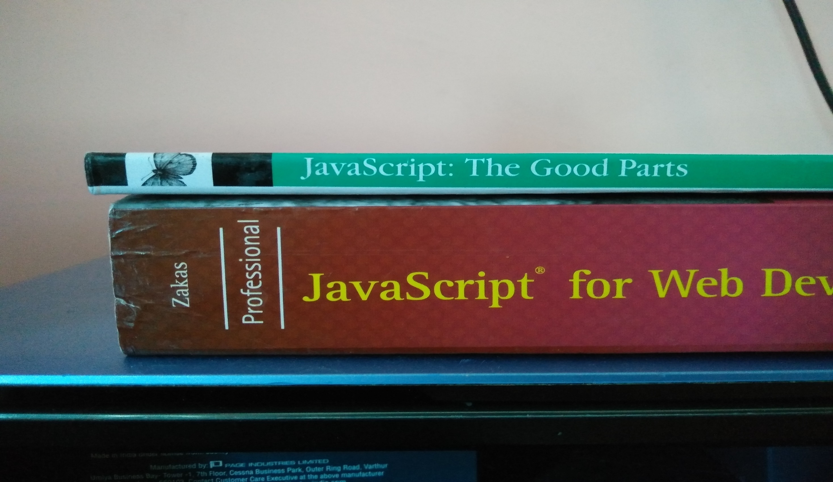
What is wrong with Web Development?

Slide 4
What you should know?
HTML
CSS (Not that important)
Basic JavaScript
Programming Fundamentals (Functions, Conditions, Loops)
…

Slide 5
What is Angular?
Frontend/Client side JavaScript framework
Created and maintained by google
Used to build powerful single page applications (SPAs)
Part of the very powerful MEAN stack
What HTML would be if created for dynamic web applications

Slide 6
What is angular is NOT
A server side framework/technology
Javascript library (jQuery, React, etc)
Design pattern
Platform or language (.NET, Java)
Plugin or extension

Slide 7
Angular Version History
AngularJS/Angular 1
Angular 2: Complete rewrite of Angular JS
Angular 4: Backward compatible with Angular 2. Include HttpClient, a smaller, easier to use, and more powerful library for making HTTP Requests. It provides new router life cycle events for Guards and Resolvers.
Angular 5: It provided some improvements to support for progressive web apps, also provides improvements related to Material Design.
Angular 6: More…
Angular 7: More…
Angular 8: More…

Slide 8
Angular 6
This version was released on 4 may, 2018.
It was a major release which provides some features like:
ng update, ng add,
Angular Elements,
Angular Material + CDK Components,
Angular Material Starter Components,
CLI Workspaces,
Library Support,
Tree Shakable Providers,
Animations Performance Improvements,
and RxJS v6.

Slide 9
Angular 7
It was released on October 18, 2018. It consists of many extensive features:
Updates regarding Application Performance
Angular Material & CDK
Virtual Scrolling
Improved Accessibility of Selects
Supports Content Projection using web standard for custom elements
Dependency updates regarding TypeScript 3.1, RxJS 6.3, Node 10

Slide 10
Angular 8
Was released on May 28, 2019. Featuring Differential loading for all application code, Dynamic imports for lazy routes, Web workers, TypeScript 3.4 support, and Angular Ivy as an opt-in preview.
Angular Ivy opt-in preview includes:
Generated code that is easier to read and debug at runtime.
Faster re-build time.
Improved payload size.
Improved template type checking.
Backwards compatibility.

Slide 11
Angular 9
Default Ivy Compiler.
Smaller Bundle Size.
Better Debugging.
Faster Compilation.
Ahead-of-time (AOT)
Angular 9 requires Typescript 3.7.

Slide 12
Lazy
Loading
TS1
HTML
Tsc + Webpack
CSS/SCSS/LCSS…
200K
AppModule
bootstrap: [AppComponent]
JS
HTML
TS2
Directa
AppComponent 'cf-root’ -> TS +
CSS
HTML
main.ts
platformBrowserDynamic().bootstrapModule(AppModule)
HTML
CSS/SCSS/LCSS…
CSS/SCSS/LCSS…
Lazy
Loading
TS1
index.html
<cf-root></cf-root>
AppRoutingModule
Tsc + Webpack
const routes: Routes = [];
HTML
180K
CSS/SCSS/LCSS…
JS
Tsc + Webpack
HTML
56K
TS2
CSS
JS
HTML
HTML
CSS/SCSS/LCSS…
CSS

Slide 13
.js
.js
.js
.js
.js
.js
.js
.js
BROWSER
.js
.html
.js
.html
.js
.html
.js
.html
.js
.html
.js
.css
.css
.css
.css
.css

Slide 14
.js
.css
.html
BROWSER
WebPack
.js
.css
.html
.js
.css
.html

Slide 15
Angular 10
Language Service
Language Service
Compiler update
Solid Optional Settings
Ngcc
Performance improvement
TypeScript 3.9, TSLib 2.9 & TSLint v6
Local performance
Converts pre-Ivy code

Slide 16
Angular 11
Updated Hot Module Replacement (HMR) Support. ...
Updates on Operation Byelog. ...
Automatic Inlining of Fonts. ...
Component Test Harnesses. ...
Updated Language Service Preview. ...
Faster Builds. ...
Experimental Webpack 5 Support. ...
Moving to ESLint.

Slide 17
Angular 12
Ivy Everywhere. Angular 12 is the step in the Angular revolution
Migrating from legacy i18n message IDs
Adios Protractor
Deprecating support for IE11
Nullish Coalescing
Improvements around Styles

Slide 18
Angular 13
View Engine is no longer available.
Changes to the Angular Package Format (APF)
IE 11 support removed.
TypeScript 4.4 support.
Node.
Version 7.4 of RxJS.
Router changes.
Angular CLI enhancements.

Slide 19
Why Angular?
What The Fuzz Is All About

Slide 20
Why Angular?
Angular is:
Easy to learn
Modern codebase
Component-based
Uses TypeScript
IDE friendly
Performance oriented
Mobile first

Slide 21
Why Angular?
Reasons to use Angular:
Solid community
Backed by Google
MVC pattern
Good flexibility
Dependency injection
Saves a lot of time
Effective data binding

Slide 22
Why use Angular?
Rapid development & Code Generation
Code Organization & Productivity
Dynamic Content
Cross Platform
Unit Testing Ready
Easy to learn
Modern codebase
Component-based
Uses TypeScript
IDE friendly
Performance oriented
Mobile first
Solid community
Backed by Google
MVC pattern
Good flexibility
Dependency injection
Saves a lot of time
Effective data binding

Slide 23
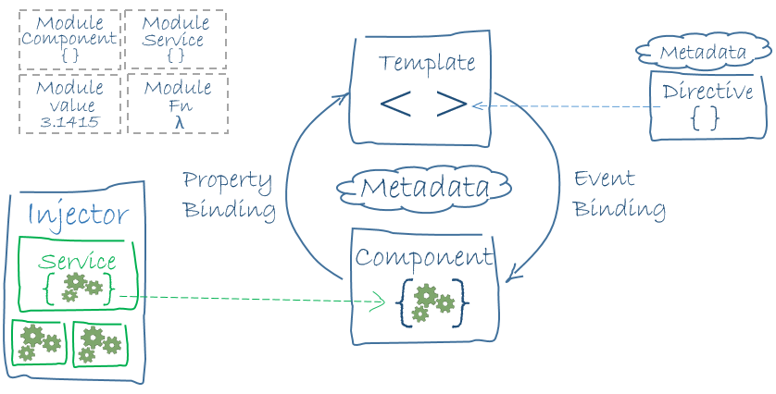
The Big Picture

Slide 24
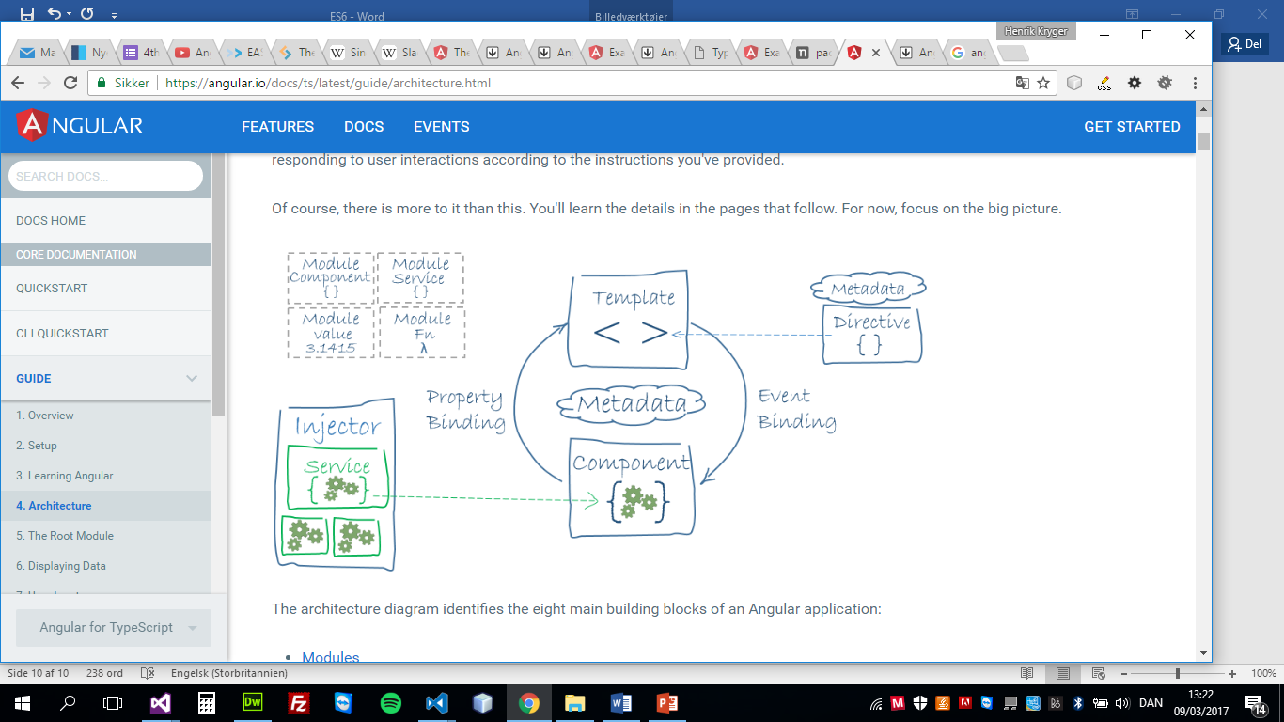
Angular Modularity
Angular applications are based on Modules.
Angular Modules helps organizing the application into cohesive blocks of functionality.
A module is implemented as a class.
Declares which components, services etc that belongs together.

Slide 25
Angular Architecture
The architecture diagram identifies the eight main building blocks of an Angular application:
Modules
Components
Templates
Metadata
Data binding
Directives
Services
Dependency injection

Slide 26
Core Features
Components
Services
Routing
Testing
Build Tools
Data Binding
Templating
HTTP Module
Observables
Forms Module
Directives
Pipes
Events
Animation
TypeScript

Slide 27
Let's Install It
It's very simple actually

Slide 28
Creating A New App
LAB1a
C:\Labs\T2\EX1
Pretty easy actually
Install globally @angular/cli
Use it like this
npm install -g @angular/cli@latest
ng version
ng help
ng new help
ng new cash-flow -p cf --minimal true --routing true

Slide 29
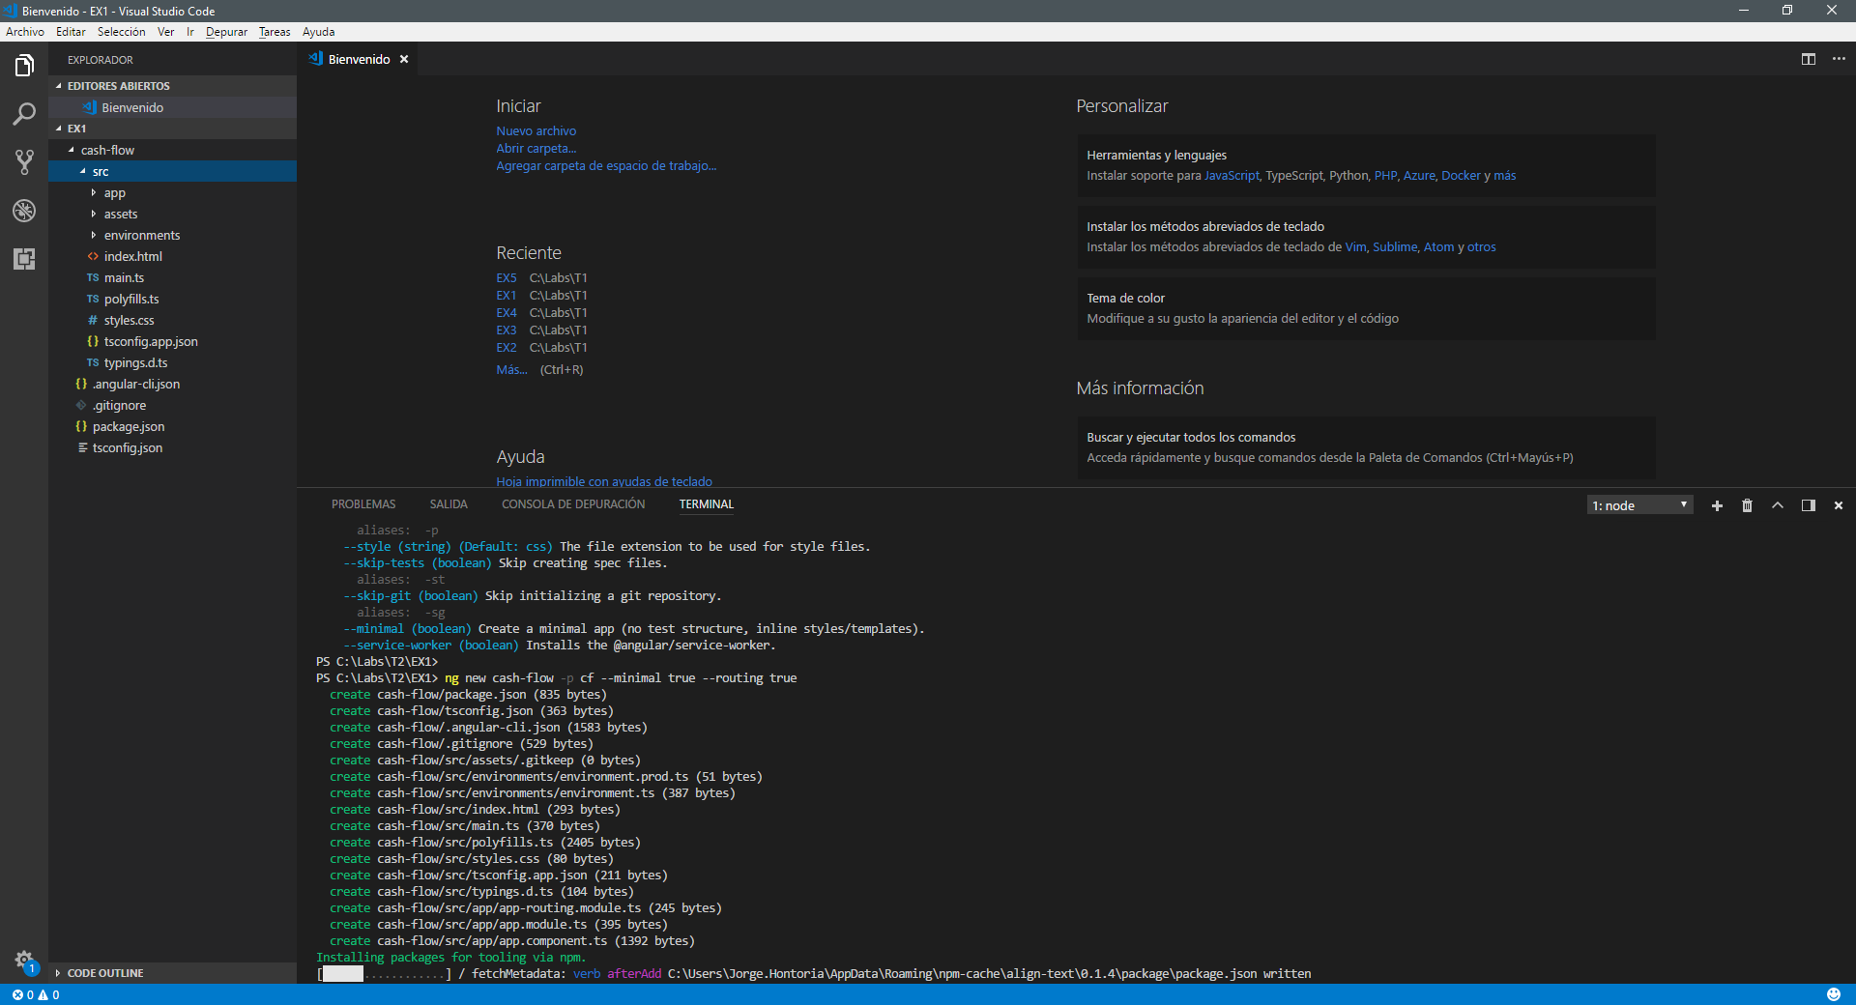

Slide 30
Running A New App
These commands will start a dev server on port 4200
To make production build just run
More here: https://github.com/angular/angular-cli/wiki
cd cash-flow
npm install
npm start
ng build -c production
ng serve -c production

Slide 31
Para depurar
npm
angular
npm start
ng serve --host 127.0.0.1
npm build
ng build
npm build:prod
ng build -c production
package.json
"scripts": {
"ng": "ng",
"start": "ng serve --host 127.0.0.1",
"build": "ng build",
"watch": "ng build --watch --configuration development"
},

Slide 32
angular - ng server - listen EACCES: permission denied 127.0.0.1:4200 - Stack Overflow
Sometimes just restarting Windows NAT driver can fix the issue:
Open CMD/PowerShell and type net stop winnat and then net start winnat.
Notes:
If that did not help then, try to stop the Windows NAT Driver and update the excludedportrange as follows :
type netsh int ipv4 add excludedportrange protocol=tcp startport=4200 numberofports=1 if you want to exclude port 4200 only if you want more just update numberofports
then start the Windows NAT Driver again and run your App.
I have solved this issue by simply going to Control Panel\Network and Internet\Network Connections and then I disabled all the Hyper-V Connections/Adapters and I kept the ones I use like the Wifi and Physical Ethernet Adapter. No restart needed. Once done, try to run your Angular app on 4200 and it should work.

Slide 33
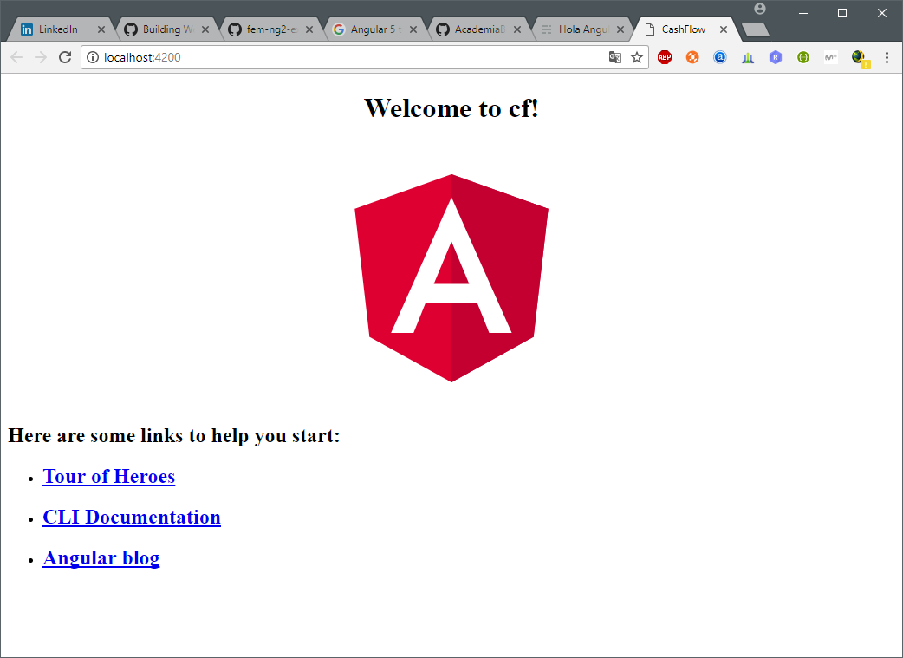
Hello
LAB1b
C:\Labs\T2\EX1

Slide 34
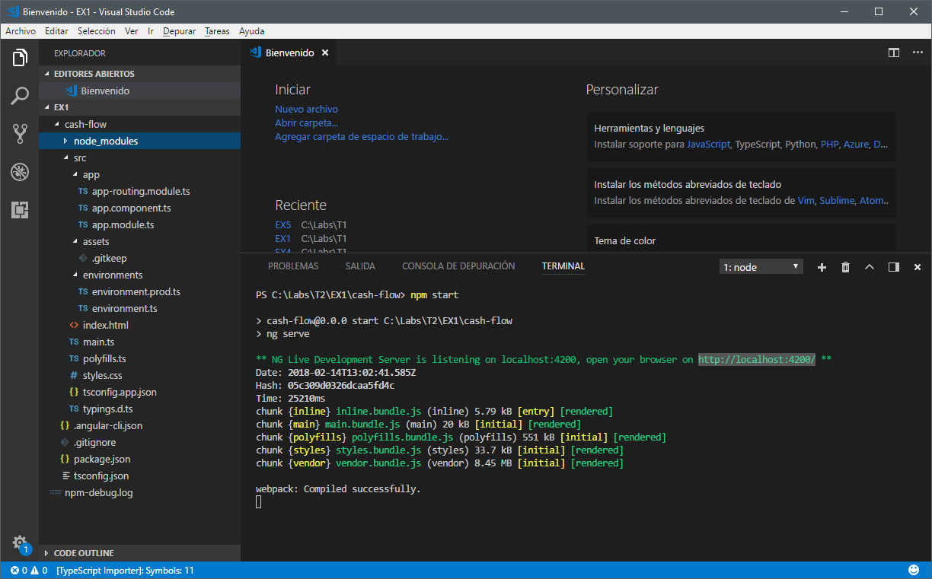
Visual Studio Code

Slide 35
Extensiones para Visual Studio Core
Antes de empezar puedes instalar un paquete de extensiones ya configurado y preparado para el desarrollo de aplicaciones con Angular, se llama Angular Essentials
Con eso y el Material Icon Theme verás Angular en colores ☺

Slide 36
Estructura de ficheros y carpetas
Los ficheros .ts son ficheros TypeScript, una evolución del JavaScript con facilidades para el programador.
Ficheros principales:
angular.json : configuración del propio CLI
package.json : dependencias de librerías y scripts
src/ : la carpeta donde están los archivos fuentes
index.html : un fichero HTML índice estándar
main.ts : fichero TypeScript de arranque de la aplicación
app/ : la carpeta con el código específico de tu aplicación
app.module.ts : las aplicaciones son un árbol de módulos, y este fichero es su raíz
app.component.ts : las páginas son un árbol de componentes, y este fichero es su raíz

Slide 37
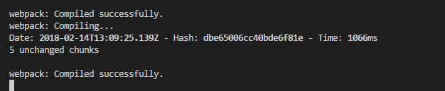
Edición en caliente - Hola Mundo
LAB1c
C:\Labs\T2\EX1
Abre el fichero app.component.ts y busca dentro de él una clase llamada AppComponent.
Encontrarás que tiene una propiedad title.
Asígnale el saludo de rigor:
Guarda y comprueba cómo tu navegador se habrá actualizado automáticamente
title = 'Hello World';

Slide 38
Edición en caliente - Hola Mundo
Toda esta magia depende de una cadena de comandos que lanzan distintas herramientas previamente instaladas y configuradas por el CLI
Entre ellas cabe mencionar a WebPack, un coloso que afortunadamente viene instalado y preparado para funcionar de manera transparente
Lo que sucede…
npm start
ng serve
webpack server en http://localhost:4200
vigilancia de cambios sobre la carpeta src/
livereload
compilado de la aplicación
recarga del navegador

Slide 39
Configuración

Slide 40
Configuración
El CLI viene con pilas incluidas, se puede usar desde el primer momento
Sólo te quedan pequeñas mejoras que hacer
Por ejemplo ajustar el package.json y agregar librerías de terceros

Slide 41
package.json
El package.json es el fichero estándar de npm donde se almacenan las dependencias de terceros.
Contiene las librerías que necesita la aplicación para ejecutarse.
Y también las herramientas que necesita el programador
{
"dependencies": {
…
"@angular/animations": "~13.3.0",
…
},
"devDependencies": {
"@angular/cli": "1.5.0",
}
}

Slide 42
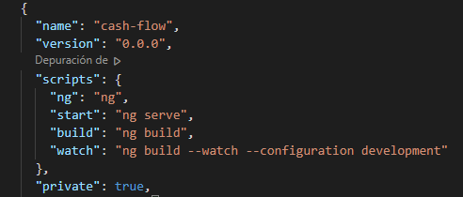
package.json
Otro uso del package.json es servir de contenedor de scripts para automatizar tareas de operaciones rutinarias.
Pero el comando ng serve admite muchas configuraciones.
{
"watch": "ng build --watch --configuration development",
}

Slide 43
Estilos y librerías de terceros
Las librerías que vienen de fábrica tienen todo lo necesario para crear aplicaciones.
Utilidades como Moment, librerías gráficas como chart.js o la aplicación de estilos y componentes visuales de frameworks como Bootstrap o MaterialDesign.
Todos se instalan de igual forma.
Descárgalos con npm y adjuntándolos en .angular-cli.json.

Slide 44
Estilos y librerías de terceros
LAB1d
C:\Labs\T2\EX1
Por ejemplo… usemos milligram y moment
Agrégalos a través del fichero angular.json a la colección de styles o de scripts que corresponda
npm i milligram --save
npm install moment --save
{
"styles": [
"node_modules/milligram/dist/milligram.min.css",
"styles.css"
],
"scripts": ["node_modules/moment/min/moment.min.js"]
}

Slide 45
Estilos y librerías de terceros
Estas colecciones de archivos los usa el cli a través de webpack para incluirlos minificados y concatenados en un fichero bundle sustituyendo a las clásicas etiquetas html.
De esta forma el fichero index.html apenas tendrás que tocarlo.
Todo, el html y sus estilos, se construirá en el cliente a partir de instrucciones JavaScript.
Una cosa más, los cambios en los ficheros de configuración no se auto recargan. Tienes que parar la servidor y volver a lanzarlo para apreciar el estilo milligram.

Slide 46
tsconfig.json
The typescript configuration file
"target": "es5", the TypeScript compiler will transpile our code to es5.
"sourceMap": true, TypeScript will generate map files for debugging.
"emitDecoratorMetadata": true and "experimentalDecorators": true, both need to be set true for our angular application to compile.
"noImplicitAny": true if you want all your types to be strongly typed; false if not.
From: https://olepetterdahlmann.com/2016/08/19/angular-2-startup-project-in-visual-studio-code-and-visual-studio/

Slide 47
The Main Building Blocks

Slide 48
The Main Building Blocks
Module
Component
Metadata
Template
Data Binding
Service
Directive
Dependency Injection
Http Handling

Slide 49
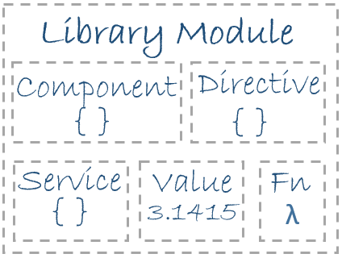
Library modules
Angular apps are composed of modules
Modules export things — classes, function, values — that other modules import
¿prefer to write our application as a collection of modules, each module exporting one thing?

Slide 50
Bootstrapping the App
Every application has at least one NgModule, the root module that you bootstrap to launch the application.
Import application dependencies.
Call bootstrap and pass in your top-level component as the first parameter and an array of dependencies as the second.

Slide 51
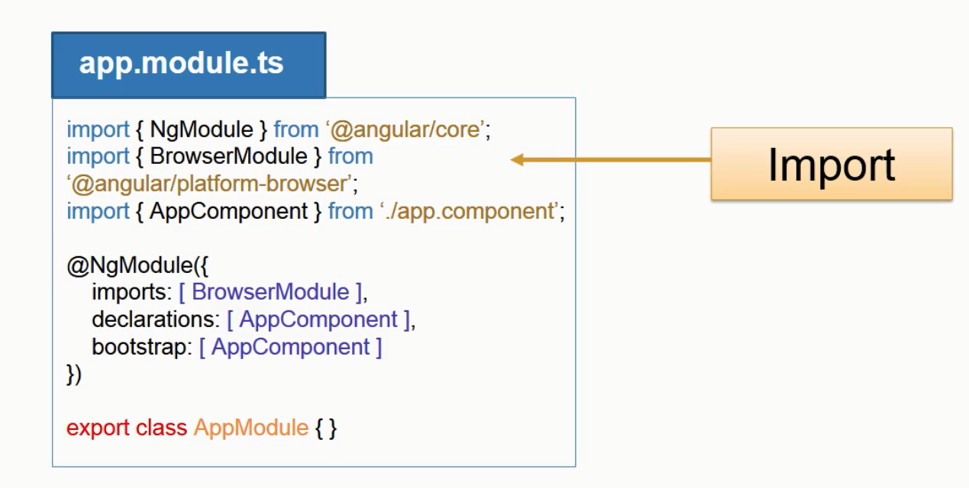
@NgModule
NgModules help organize an application into cohesive blocks of functionality.

Slide 52
ngModule
An Angular module is a class decorated with @NgModule metadata. The metadata:
declare which components, directives and pipes belong to the module.
make some of those classes public so that other component templates can use them.
import other modules with the components, directives and pipes needed by the components in this module.
provide services at the application level that any application component can use.
Every Angular app has at least one module class, the root module. We bootstrap that module to launch the application.

Slide 53
Module
Uses ES6 module syntax
Angular applications use modules as the core mechanism for composition
Modules export things that other modules can import
Keep your modules fine-grained and self-documenting
Notes:
1. Módulos
Los módulos son contenedores dónde almacenar los componentes y servicios de una aplicación. En Angular cada programa se puede ver como un árbol de módulos jerárquico. A partir de un módulo raíz se enlazan otros módulos en un proceso llamado importación.
1.1 Definición mediante decoradores
Antes de importar cualquier módulo hay que definirlo. En Angular los módulos de declaran como clases de TypeScript, habitualmente vacías, decoradas con una función especial. Es la función @NgModule() que recibe un objeto como único argumento. En las propiedades de ese objeto es dónde se configura el módulo.

Slide 54
// In
home.component.ts
export
class HomeComponent { }
// In
app.component.ts
import {HomeComponent}
from
'./home/home.component';
Module

Slide 55
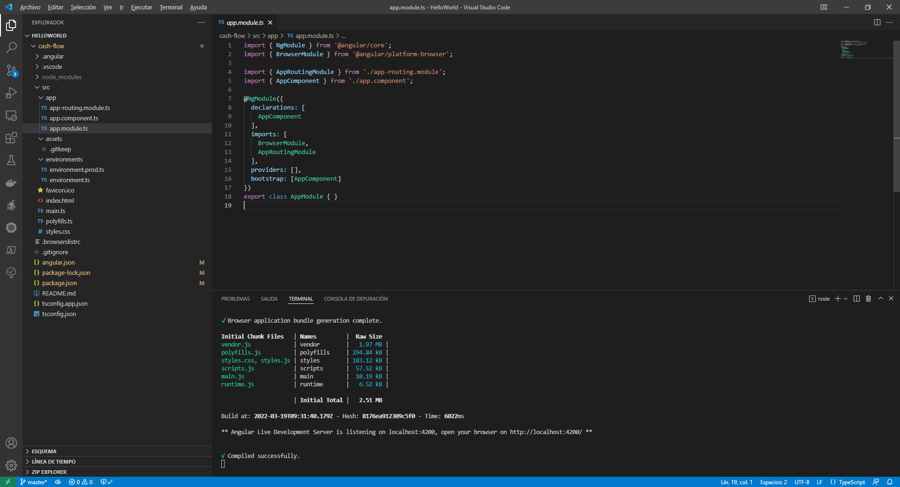

Slide 56
ngModule
Imports: hace que las declaraciones exportadas de otros módulos estén disponibles en el módulo actual
Declarations: hace que las directivas (incluidos los componentes y las tuberías) del módulo actual estén disponibles para otras directivas en el módulo actual.
Providers: hace que los servicios y valores sean conocidos por el Inyector de dependencias. Se agregan al ámbito raíz y se inyectan a otros servicios o directivas que lo tengan como dependencia.

Slide 57
Estilos y librerías de terceros
LAB2a
C:\Labs\T2\EX2
Mira el módulo AppModule original que genera el CLI en el fichero app.module.ts.
…
@NgModule({
declarations: [
AppComponent
],
imports: [
BrowserModule,
AppRoutingModule
],
providers: [],
bootstrap: [AppComponent]
})
export class AppModule { }
Notes:
1.2 Importación de otros módulos
El módulo App también se conoce como módulo raíz porque de él surgen las demás ramas que conforman una aplicación. La asignación de los nodos hijos se realiza en la propiedad imports:[], que es un array de punteros a otros módulos.

Slide 58
Dos mundos paralelos: imports de Angular e import de TypeScript
Si es la primera vez que ves código TypeScript te llamarán la atención las primeras líneas de cada fichero.
En el app.module.ts son algo así:
import { BrowserModule } from "@angular/platform-browser";
import { NgModule } from "@angular/core";
import { AppRoutingModule } from "./app-routing.module";
import { AppComponent } from "./app.component";
Notes:
Estas sentencias de importación son propias del lenguaje y nada tienen que ver con Angular. En ellas se indica que este fichero importa el contenido de otros ficheros TypeScript. La importación se realiza a través de la ruta física relativa al fichero actual, o en el directorio node_modules si es código de terceros.
En general no tendrás que preocuparte de estas importaciones físicas, pues el VSCode y las extensiones esenciales se encargan de hacerlo automáticamente.

Slide 59
Generación de módulos
LAB2b
C:\Labs\T2\EX2
Esta es la sintaxis abreviada del comando ng generate el cual dispone de varios planos de construcción o blueprints.
El que he usado aquí es el de module para la construcción de módulos.
El resultado es la creación del fichero lib/components/components.module.ts con la declaración y decoración del módulo ComponentsModule.
> ng g m lib/components
Notes:
Hasta ahora los módulos involucrados son librerías de terceros o se crearon mágicamente con la aplicación. Es hora de crear tu primer módulo. Para eso usaremos otro comando del cli, el ng generate module. En una ventana del terminal escribe:

Slide 60
Generación de módulos
Este módulo te servirá de contenedor para guardar componentes como veremos más adelante.
import { NgModule } from '@angular/core';
import { CommonModule } from '@angular/common';
@NgModule({
imports: [
CommonModule
],
declarations: []
})
export class ComponentsModule { }

Slide 61
Importación de módulos
LAB2c
C:\Labs\T2\EX2
Por ahora hay asegurar que este módulo es importado por el raíz.
Para ello importamos en módulo principal
import { ComponentsModule } from './lib/components/components.module';
…
@NgModule({
imports: [AppRoutingModule, BrowserModule, ComponentsModule],
})

Slide 62
Componentes

Slide 63
Components [Directives with Template]
Component
Template
Class
Metadata
Properties
Methods
Events
…

Slide 64
Componente
Los componentes son solo clases de ES6
Los Providers (Services) se inyectan en el constructor
Necesitas definir explícitamente proveedores y directivas dentro de la decoración componente
Manejas al ciclo de vida de los componentes mediante ganchos (hooks)
Las propiedades y los métodos de la clase del componente están disponibles para la plantilla

Slide 65
Metadata
Metadata permite a Angular procesar una clase
We can attach metadata with TypeScript using decorators
Los decoradores son solo funciones
El más común es el decorador @Component()
Obtiene la configuración mediante:
Selector
Plantilla (Url)
Proveedores
Directivas
Tuberías
Estilos

Slide 66
Decorate
Convertimos nuestra clase en algo que Angular sabe utilizar mediante decoradores y con metadatos específicos
Use la sintaxis @<decorator> para decorar sus clases
Otras formas de componentes son:
@Injectable
@Directive
@Pipe
También puedes decorar propiedades y métodos dentro de tu clase
Los dos decoradores miembros más comunes son:
@Input
@Output

Slide 67
import {Component}
from
'angular/core';
@Component({
selector: 'experiments',
templateUrl:
'./experiments.component.html'
})
export class
ExperimentsComponent {}
Decorate

Slide 68
Component Fundamentals
Class
Import
Decorate
Enhance
Repeat
Lifecycle Hooks

Slide 69
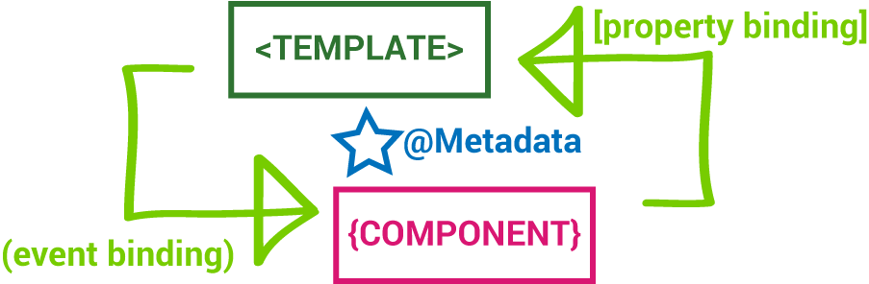
Component

Slide 70
Componentes
Los módulos son contenedores.
Lo primero que vamos a guardar en ellos serán componentes.
Los componentes son los bloques básicos de construcción de las páginas web en Angular.
Contienen una parte visual en html (la Vista) y una funcional en Typescript (el Controlador).
Notes:
1.2 Importación de otros módulos
El módulo App también se conoce como módulo raíz porque de él surgen las demás ramas que conforman una aplicación. La asignación de los nodos hijos se realiza en la propiedad imports:[], que es un array de punteros a otros módulos.

Slide 71
Anatomía de un componente
Los componentes, como el resto de artefactos en Angular, serán clases TypeScript decoradas con funciones específicas.
En este caso la función es @Component() que recibe un objeto de definición de componente.
Igual que en el caso de los módulos contiene las propiedades en las que configurar el componente.
import { Component } from "@angular/core";
@Component({
selector: "cf-root",
template: ``,
styles: []
})
export class AppComponent {}
Notes:
1.2 Importación de otros módulos
El módulo App también se conoce como módulo raíz porque de él surgen las demás ramas que conforman una aplicación. La asignación de los nodos hijos se realiza en la propiedad imports:[], que es un array de punteros a otros módulos.

Slide 72
Anatomía de un componente
Los componentes definen nuevas etiquetas HTML para ser usadas dentro de otros componentes.
Excepcionalmente en este caso por ser el componente raíz se consume en el página index.html.
El nombre de la nueva etiqueta se conoce como selector.
En este caso la propiedad selector: "cf-root" permite el uso de este componente dentro de otro con esta invocación <cf-root></cf-root>
Notes:
Observa el prefijo cf que en este se corresponde con cash-flow el nombre de la aplicación. El prefijo fue asignado durante la generación de la aplicación y se usará en todos los componentes propios para evitar colisiones con terceros.

Slide 73
Anatomía de un componente
La plantilla representa la parte visual del componente. De forma simplificada, o cuando tiene poco contenido, puede escribirse directamente en la propiedad template del objeto decorador. Pero es más frecuente encontrar la plantilla en su propio fichero html y referenciarlo como una ruta relativa en la propiedad templateUrl.
La propiedad styles y su gemela stylesUrl permiten asignar estilos CSS, SASS o LESS al componente. Estos estilos se incrustan durante la compilación en los nodos del DOM generado. Son exclusivos del componente y facilitan el desarrollo granular de aplicaciones.

Slide 74
Anatomía de un componente
En la clase del componente nos encontraremos la implementación de su funcionalidad. Normalmente expondrá propiedades y métodos para ser consumidos e invocados de forma declarativa desde la vista.
Una aplicación web en Angular se monta como un árbol de componentes. El componente raíz ya viene creado; ahora toca darle contenido mediante una estructura de página y las vistas funcionales.

Slide 75
Generación de componentes
LAB3a
C:\Labs\T2\EX3
Para crear nuevos componentes vamos a usar de nuevo el CLI con su comando ng generate component. Pero ahora con los planos para construir un componente. La sintaxis completa del comando generate permite crear componentes en diversas formas.
> ng g c lib/components/nav
> ng g c lib/components/footer --export
Notes:
1.2 Importación de otros módulos
El módulo App también se conoce como módulo raíz porque de él surgen las demás ramas que conforman una aplicación. La asignación de los nodos hijos se realiza en la propiedad imports:[], que es un array de punteros a otros módulos.

Slide 76
Generación de componentes
Fíjate en el componente del fichero nav.component.ts. Su estructura es igual a la del componente raíz. Destaca que el nombre del componente coincide con el nombre del selector: cf-nav y NavComponent. Esto será lo normal a partir de ahora. Sólo el componente raíz tiene la excepción de que su nombre App no coincide con us selector root.
…
@Component({
selector: "cf-nav",
template: ``,
styles: []
})
export class NavComponent {}

Slide 77
Componentes públicos y privados
La clave del código limpio es exponer funcionalidad de manera expresiva pero ocultar la implementación.
Esto es sencillo con los lenguajes de POO, pero en HTML no es nada fácil.
Con la programación basada en componentes podemos crear pantallas complejas, reutilizables, que a su vez contengan y oculten la complejidad interna a sus consumidores.

Slide 78
Componentes públicos y privados
Los componentes no deciden por sí mismos su visibilidad.
Cuando generamos un componente, se declara en un módulo contenedor, en su propiedad declares:[]. Eso lo hace visible y utilizable por cualquier otro componente del mismo módulo. Pero si quieres usarlo desde fuera tendrás que exportarlo.
Eso se hace en la propiedad exports:[] del módulo en el que se crea
La exportación debe hacerse a mano o indicarse con el flag --export para que lo haga el cli.
Notes:
Lo hemos hecho en el componente footer.

Slide 79
Componentes públicos y privados
LAB3b
C:\Labs\T2\EX3
Los componentes privados suelen ser sencillos. A veces son creados para ser específicamente consumidos dentro de otros componentes. en esas situaciones interesa que sean privados y que generen poco ruido.
> ng g c lib/components/nav/title --flat

Slide 80
Organización
Todos los programas tiene partes repetitivas. Los principios de organización y código limpio nos permiten identificarlas y reutilizarlas. Con los componentes ocurre lo mismo. El módulo y los componentes recién creados suelen ser comunes a casi todas las aplicaciones. Estos y otros muchos surgirán de manera natural durante el desarrollo de una aplicación para ser utilizados en múltiples páginas.
Son componentes de infraestructura. Conviene guardarlos en una carpeta especial. Aquí la hemos llamado lib, pero tools, common, shared suelen ser otros nombres habituales.

Slide 81
Crear un nuevo home
LAB4a
C:\Labs\T2\EX4
En esta aplicación hasta ahora nada funcional, te propongo crear un módulo funcional con un único componente para mostrar el contenido de la página home de la aplicación.
Puede parecer sobre-ingeniería, pero a la larga le verás sentido, y por ahora te permitirá practicar con la creación de módulos y componentes.
> ng g m views/home
> ng g c views/home/home --export --flat

Slide 82
Resultado
El fichero home.module.ts que define el módulo debe quedar así:
@NgModule({
imports: [
CommonModule
],
declarations: [HomeComponent],
exports: [HomeComponent]
})
export class HomeModule { }

Slide 83
Modificamos el componente
LAB4b
C:\Labs\T2\EX4
En el componente podemos empezar a usar las capacidades de Angular para crear páginas web de contenido dinámico.
import { Component, OnInit } from "@angular/core";
import * as moment from "moment";
@Component({
selector: "cf-home",
template: `
<main>
<header>Main content of the Home Page</header>
<div>Still a work in progress... for Now: {{ now }}</div>
<div>... to be continued... Tomorrow: {{ tomorrow }}</div>
</main>
`,
styles: []
})
export class HomeComponent implements OnInit {
now = moment().format();
tomorrow = moment().add(1, "days").format();
constructor() {}
ngOnInit() {}
}

Slide 84
ComponentsModule
AppModule
bootstrap: [AppComponent]
NavComponent <cf-nav>
HTML
Directa
AppComponent ‘<cf-root>’ -> TS +
CSS/SCSS/LCSS…
main.ts
platformBrowserDynamic().bootstrapModule(AppModule)
HTML
CSS/SCSS/LCSS…
FooterComponent <cf-footer>
HTML
index.html
<cf-root></cf-root>
CSS/SCSS/LCSS…
HomeModule
AppRoutingModule
const routes: Routes = [];
HomeComponent <cf-home>
HTML
CSS/SCSS/LCSS…

Slide 85
Modificamos el componente
LAB4b
C:\Labs\T2\EX4
Ahora que ya tenemos componentes de infraestructura y negocio, podremos usarlos como bloques constructores de alto nivel en el componente raíz.
@Component({
selector: "cf-root",
template: `
<cf-nav></cf-nav>
<cf-home></cf-home>
<cf-footer></cf-footer>
`,
styles: []
})
export class MainComponent {}

Slide 86
Class !== Inheritance

Slide 87
Class
Create the component as an ES6 class
Properties and methods on our component class will be available for binding in our template

Slide 88
export
class
ExperimentsComponent { }
Class

Slide 89
Import
Import the core Angular dependencies
Import 3rd party dependencies
Import your custom dependencies
This approach gives us a more fine-grained control over the managing our dependencies

Slide 90
import
{Component}
from
'@angular/core';
export
class
ExperimentsComponent {}
Import

Slide 91
Enhance
This is an iterative process that will vary on a per-case basis but the idea is to start small and build your component out
Enhance with composition by adding methods, inputs and outputs, injecting services, etc.
Remember to keep your components small and focused

Slide 92
import
{Component} from '@angular/core';
import
{Experiment} from '../common/experiment.model';
import
{ExperimentsService} from '../common/experiments.service';
import
{StateService} from '../common/state.service';
@Component({
selector: 'experiments',
templateUrl: 'app/experiments/experiments.component.html'
})
export class ExperimentsComponent { title: string = 'Experiments Page';
body: string = 'This is the about experiments body'; message: string;
experiments: Experiment[];
constructor(
private _StateService: StateService,
private _ExperimentsService: ExperimentsService) {}
updateMessage(m: string): void {
this._StateService.setMessage(m);
}
}
Enhance

Slide 93
Repeat
Angular provides a framework where building subcomponents is not only easy, but also strongly encouraged
If a component is getting too large, do not hesitate to break it into separate pieces and repeat the process

Slide 94
import
{ExperimentDetailComponent}
from
'./experiment-details/experiment.detail.component';
@Component({
selector:
'experiments',
templateUrl:
'app/experiments/experiments.component.html',
directives:
[ExperimentDetailComponent]
})
export class
ExperimentsComponent { }
Repeat

Slide 95
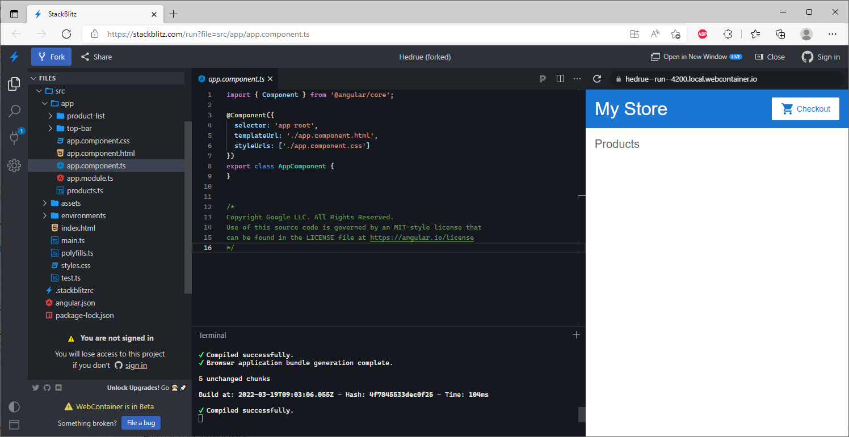
Angular
Live example: https://angular.io/generated/live-examples/getting-started-v0/stackblitz.html

Slide 96
Creating A New App
Pretty easy actually
Install globally @angular/cli
Use it like this
These commands will start a dev server on port 4200
To make production build just run
More here: https://github.com/angular/angular-cli/wiki
npm install -g @angular/cli
ng new some-app
cd some-app
npm install
ng serve
ng build --prod
ng serve --prod

